Slide 1

ENTROIDOS DE GALICIA

Slide 2
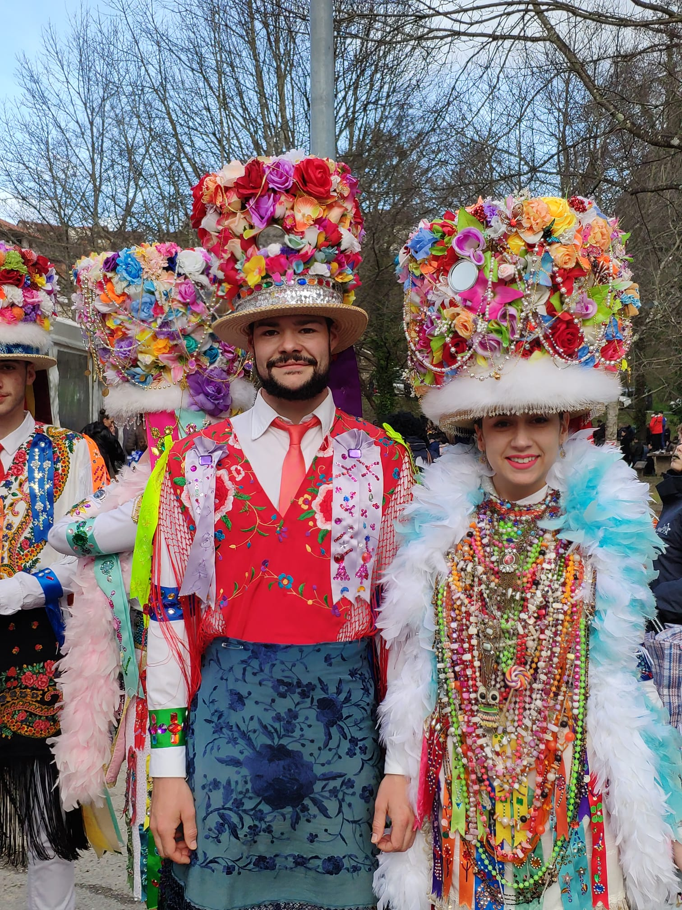
COBRES .
GALÁNS E MADAMAS

Slide 3
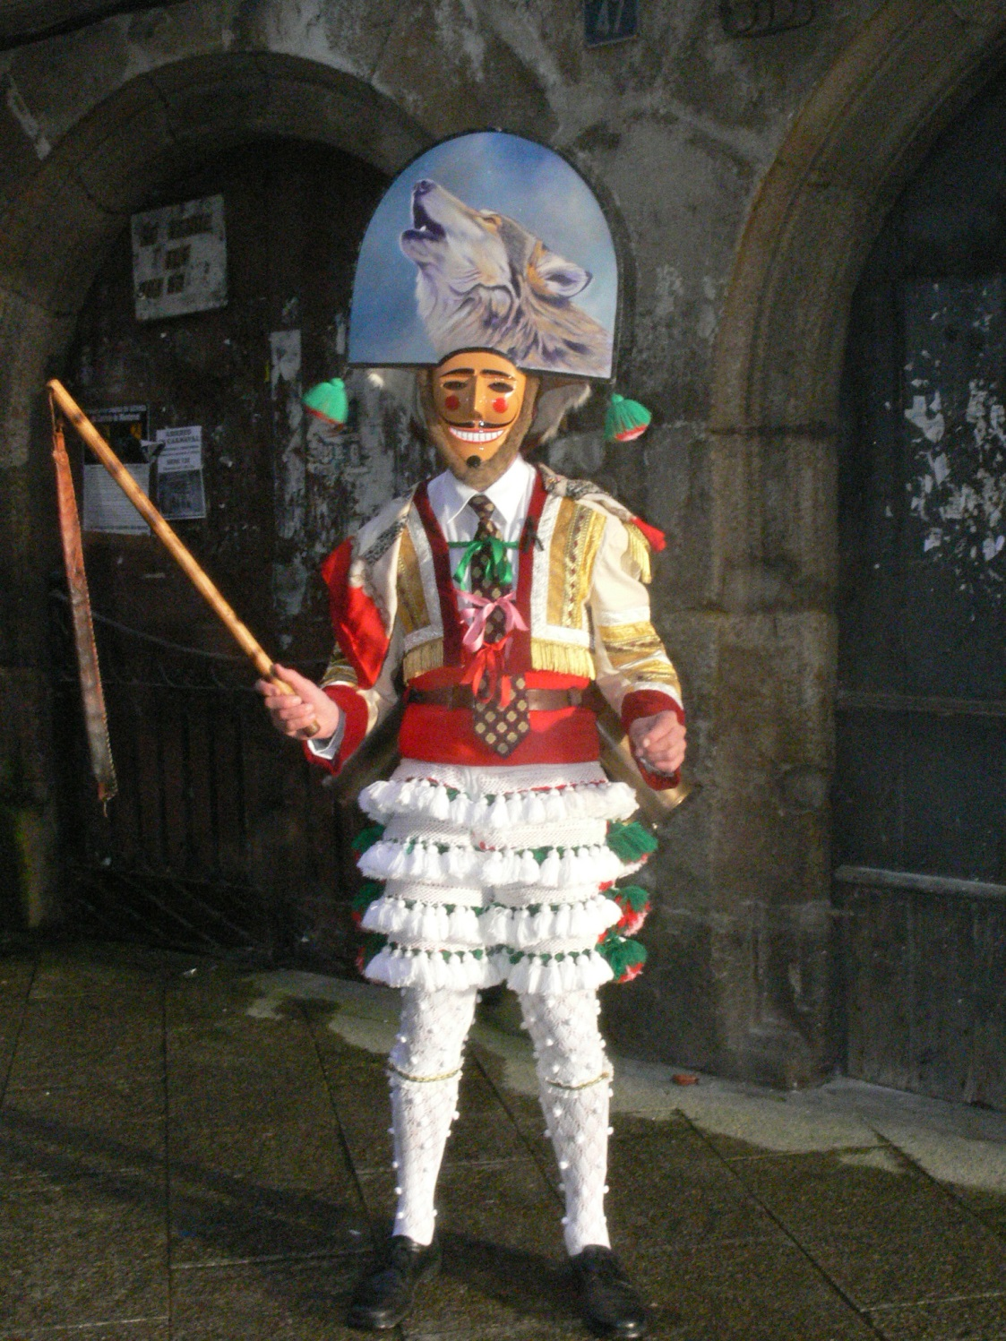
VERÍN . CIGARRÓNS

Slide 4
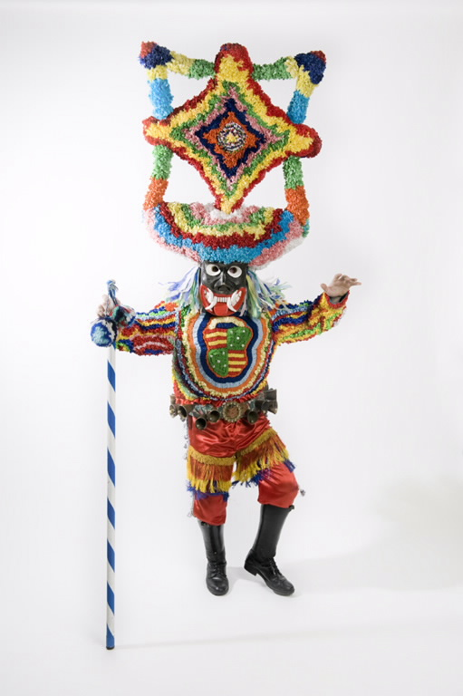
VIANA DO BOLO . BOTEIRO

Slide 5
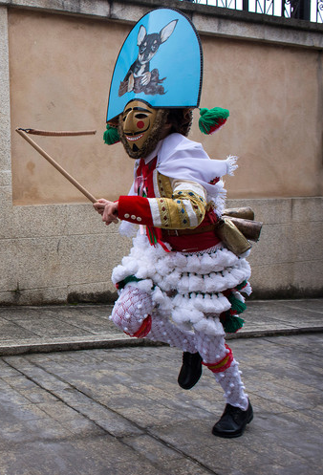
LAZA . PELIQUEIRO

Slide 6
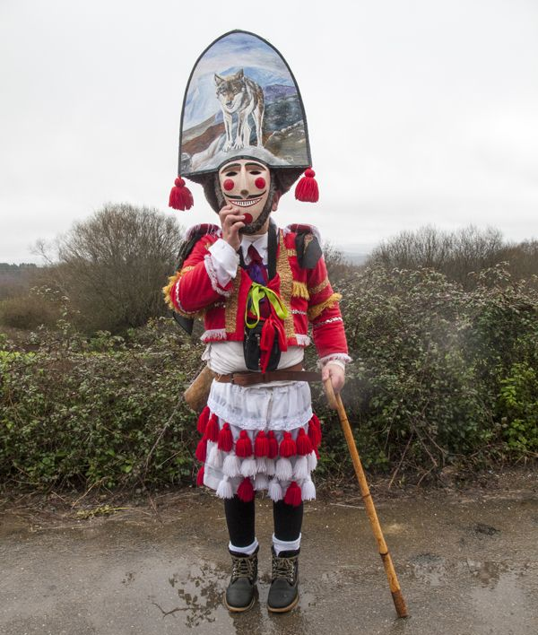
MACEDA . FELO

Slide 7
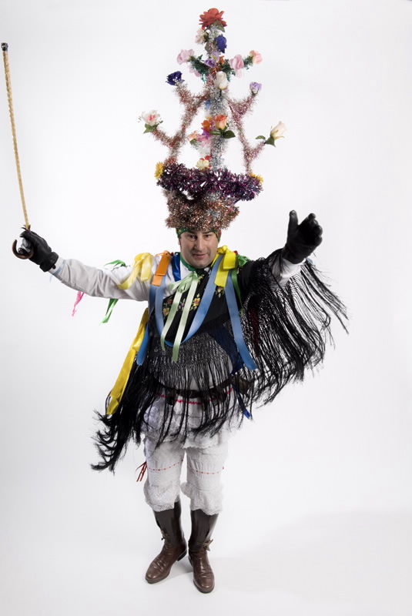
MANZANEDA . FOLIÓN

Slide 8
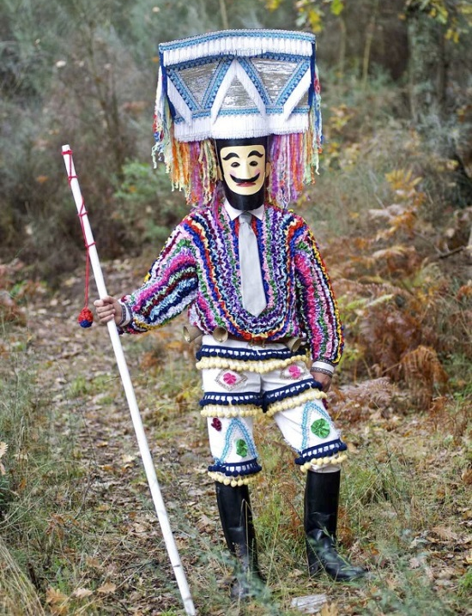
VILARIÑO DE CONSO. BOTEIRO

Slide 9
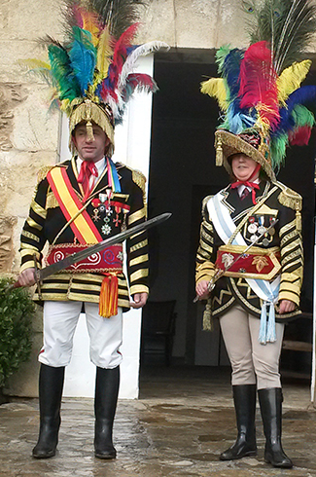
ULLA . XENERAIS

Slide 10
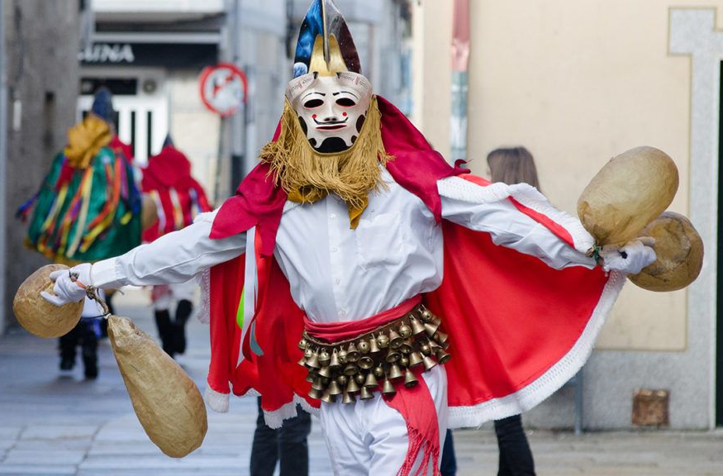
XINZO DE LIMIA. PANTALLA

